Slide 1
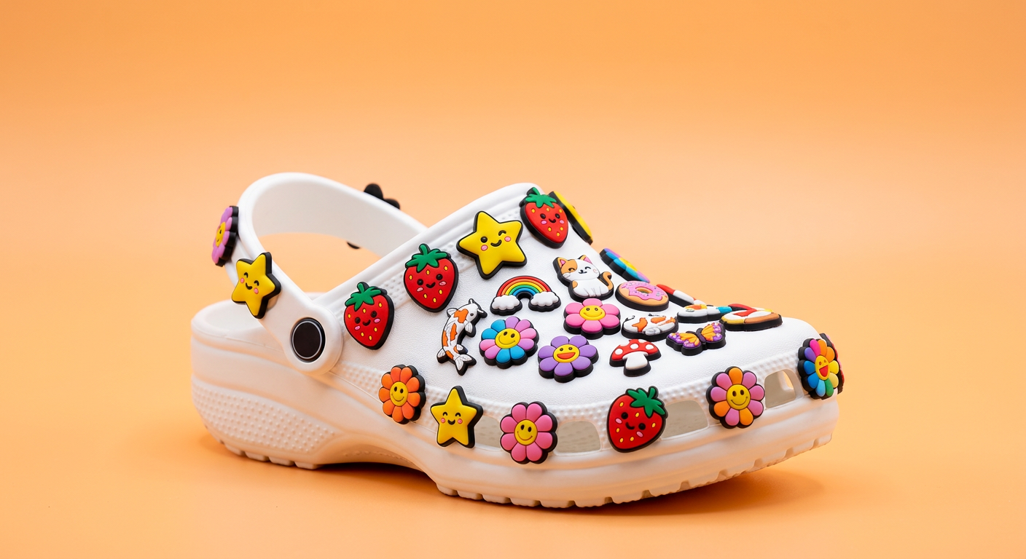
CASE REPLAY · 1688 源头工厂
爆款案例复刻
数据驱动选品开款 × AI 视觉优化
1688生意助手 + 提示词 + 蓝海选品技能（蓝海选品分析）
专家 · 设计专家 + 自建美工智能体 Skill » 主图 / 详情 / 首页 / 视频
案例商品：果趣星礼 · DIY 鞋花 12 枚主题套装（洞洞鞋配饰）
数据驱动精准选品，提升爆款成功率，缩短研发周期 ｜ AI 辅助高效作图
复刻基于 arena/84877cdd-rea 分支 rounds 12–13 逆向证据 ｜ 全部数据为示例复盘口径

Slide 2
案例一页看懂：从选品到爆款的全链路
OVERVIEW
1 四维选品
2 三法开款
3 视觉四件套
4 数据复盘
趋势选品 · 热门关键词
竞品选品 · 下游选品
改款（快）· 创款（中）
开款（稳）
主图 · 详情页
首页 · 短视频
CTR / 转化 / 成本 / 周期
回灌选品模型
»
»
»
蓝海选品分析 Skill
设计专家 Agent 出系列稿
自建美工智能体批量产出
周报工具滚动复盘
› 一句话结论 用“数据选品 + AI 作图”两条流水线，把每个新品的决策从“拍脑袋”变成“可复用的临床实验”。
› 全程选用的工具与上一轮复刻的 Accio Work 架构一一对应（生意助手/技能/设计专家/报表工具），可工程化落地。
› 本套打法以 30 天为一个“上新细胞周期”：第 1 周选品开款，第 2 周视觉上线，第 3-4 周放量复盘。
爆款案例复刻 · 数据驱动选品开款 × AI 视觉优化 ｜ 数据为示例复盘口径（非平台真实数据）
2 / 17

Slide 3
复刻技术栈：本案例使用的工具链来自前一阶段逆向成果
STACK MAP
案例环节 | 复刻组件（证据来源：results/accio/*） | 在案例中的角色
数据采集 | RPA DSL 探针 agentwork.rpa.atomic.v1（五平台身份/画像 DSL） | 只读采集搜索指数/竞品价格带
选品分析 | 蓝海选品分析 Skill（newton-skill-workflow-v1 技能范式） | 供需比建模 + 蓝海象限定位
店铺数据 | ecommerce-data 工具组（competitor_report / inventory-products） | 竞品拆解、份额与动销跟踪
视觉生产 | 专家 · 设计专家 SubAgent（maxRounds 制编排） | 主图/详情/首页/视频稿产出
经营复盘 | weekly_report + dashboard_report 报表工具 | 周度复盘、爆款成功率回算
托管执行 | 浏览器托管（patchright + 店铺 profile 分区） | 素材上架与 A/B 投放（人工确认）
方法论来源：deliverable/ACCIO_REPLICATION.md 第 3/5/6/9 节（Agent 编排、RPA 子系统、MCP 生态、实施映射）
爆款案例复刻 · 数据驱动选品开款 × AI 视觉优化 ｜ 数据为示例复盘口径（非平台真实数据）
3 / 17

Slide 4
商家背景与战役目标
CONTEXT & GOALS
商家画像（虚构示例，产业带有代表性）
本次战役 KPI（30 天口径）
› 浙江台州鞋配产业带源头工厂 ，白牌，月产能 30 万套鞋花
› 渠道结构 ：1688 批发为主，淘宝/抖音分销店 4 家
› 痛点1 ：跟款慢半拍，爆款窗口常被错过
› 痛点2 ：依赖外包美工，单套视觉 3-5 天、¥2,000+
› 痛点3 ：上新即压现货，试错成本高
› 约束 ：先小单快反，爆款后再深备料
目标项 | 基线 | 目标
选品立项周期 | 14 天 | 2 天内
整套视觉成本 | ¥3,200/套 | ¥200/套内
主图点击率 CTR | 1.8% | 4.5%+
打样命中率 | ~40% | 70%+
首月动销 | 4,000 件 | 2 万件+
口径说明：基线取该厂近 6 个月 11 次上新的中位数；目标值由“工具替代人工 + 数据过滤噪音”的预估弹性给出。
爆款案例复刻 · 数据驱动选品开款 × AI 视觉优化 ｜ 数据为示例复盘口径（非平台真实数据）
4 / 17

Slide 5
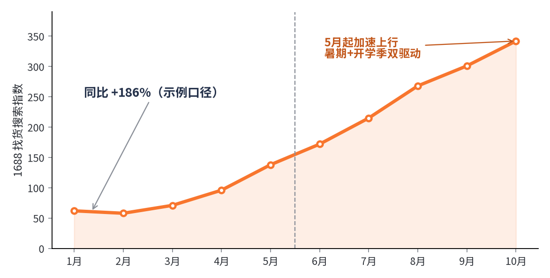
选品1 · 趋势选品：和大盘需求同频
TREND RADAR
怎么读这张曲线
› 5月起加速 ：“洞门改造”内容热潮传导，暑期+开学季双驱动
› 同比 +186% ：同一品类连续三年低位后首次放量（示例）
› 供给滞后 1 个季度 ：上游现货结构仍以单枚散货为主
› 窗口期判断 ：趋势分位 > 80 且供给侧未跟进 » 立项
工程要点：趋势数据由 RPA 探针按周只读采集（agentwork.rpa.atomic.v1 » readText/queryAll），写入选品看板；超阈自动建立候选款档案。
爆款案例复刻 · 数据驱动选品开款 × AI 视觉优化 ｜ 数据为示例复盘口径（非平台真实数据）
5 / 17

Slide 6
选品2 · 热门关键词选品：用词根增速发现组合装溢价
KEYWORD MINING
搜索词 | 月搜索指数 | 环比 | 机会度
洞洞鞋鞋花 | 18.6万 | +64% | B 级
鞋花diy套装 | 9.2万 | +118% | S 级
crocs鞋扣平替 | 4.5万 | +89% | A 级
鞋花 水果 | 3.1万 | +142% | S 级
鞋花批发 | 12.8万 | +23% | C 级
鞋扣 可拆卸 | 2.7万 | +57% | B 级
三个判断
› 词根“diy套装/水果”增速 远超 品类均值 ：组合装+主题化有溢价空间
› “平替”类词占比抬升 ：白牌承接窗口，品牌词汇不做
› 批发词盘稳定 ：B 端复购基本盘，主详情页需给阶梯价
› 禁忌 ：不蹭 IP 形象词，规避版权风险
Skill 输入：种子词 + 类目；输出：词簇 × 增速 × 竞争度三维表（每周自动刷新）。
爆款案例复刻 · 数据驱动选品开款 × AI 视觉优化 ｜ 数据为示例复盘口径（非平台真实数据）
6 / 17

Slide 7
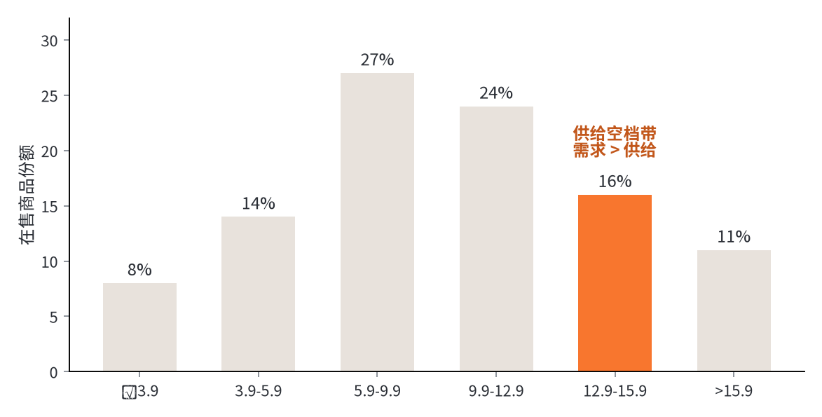
选品3 · 竞品选品：在价格带空档里造差异化
COMPETITOR GAP
机会定义（来自竞品拆解）
› 价格空档 ：12.9-15.9 元带供给 16% < 需求占比，可主销
› 形态缺憾 ：散装有量无心智、盲盒有客诉、套装弱详情
› 打法 ：主题明确 + 12 枚不重复 + 2 枚夜光隐藏款
› 反制点 ：详情页补材质检测背书，打 B 端信任
竞品 | 形态 | 客单价 | 月销 | 短板（机会点）
A 店 · 单枚散装 | 散装自选 | ¥9.9 | 8 万+ | 主图素面平铺，无主题心智
B 店 · 盲盒款 | 盲盒 | ¥15.9 | 3 万+ | 客诉集中于“重复率高”
C 店 · 主题套装 | 8 枚套装 | ¥12.9 | 1.2 万+ | 详情页薄弱，材质背书缺失
工具：ecommerce-data » query-competitors / inventory-products；报告由 competitor_report 生成。
爆款案例复刻 · 数据驱动选品开款 × AI 视觉优化 ｜ 数据为示例复盘口径（非平台真实数据）
7 / 17

Slide 8
选品4 · 下游选品：让内容场给批发场打前站
DOWNSTREAM ECHO
下游场 | 信号 | 规模 | 动销变化
抖音 #洞门改造 话题 | 内容种草先行 | 42.3亿次播放 | 周环比 +21%
小红书 “鞋花diy” | 笔记互动 | 36万+ 笔记 | 互动量 +38%
淘宝 凉鞋配饰关联词 | 搜索结构 | 进类目 TOP20 | 新入榜
1688 “鞋花”找货指数 | 采购侧 | 找货指数 7.4万 | +92%
下游反哺结论
› 内容先行、电商滞后 4-6 周 ：现在是上架窗口期
› 热门玩法 ：整套跟买 + DIY 混搭 + 夜光改造
› 反哺开款 ：套装做“主题系列 + 可拆售散装”双链接
› 内容场素材 ：短视频与主图同源产出，一键双投
口径说明：播放/笔记/指数均为示例复盘数据；真实接入后由 RPA 探针+开放平台数据源替换，探针频率按平台规则限速。
爆款案例复刻 · 数据驱动选品开款 × AI 视觉优化 ｜ 数据为示例复盘口径（非平台真实数据）
8 / 17

Slide 9
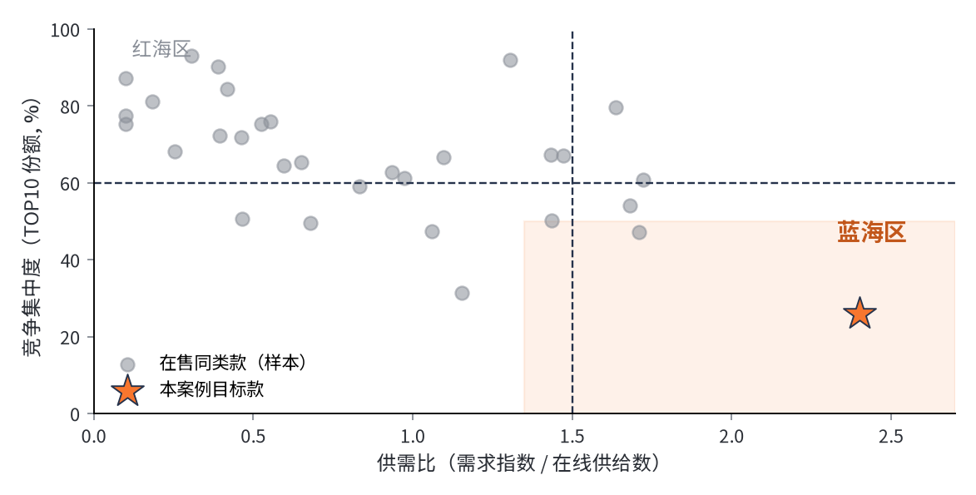
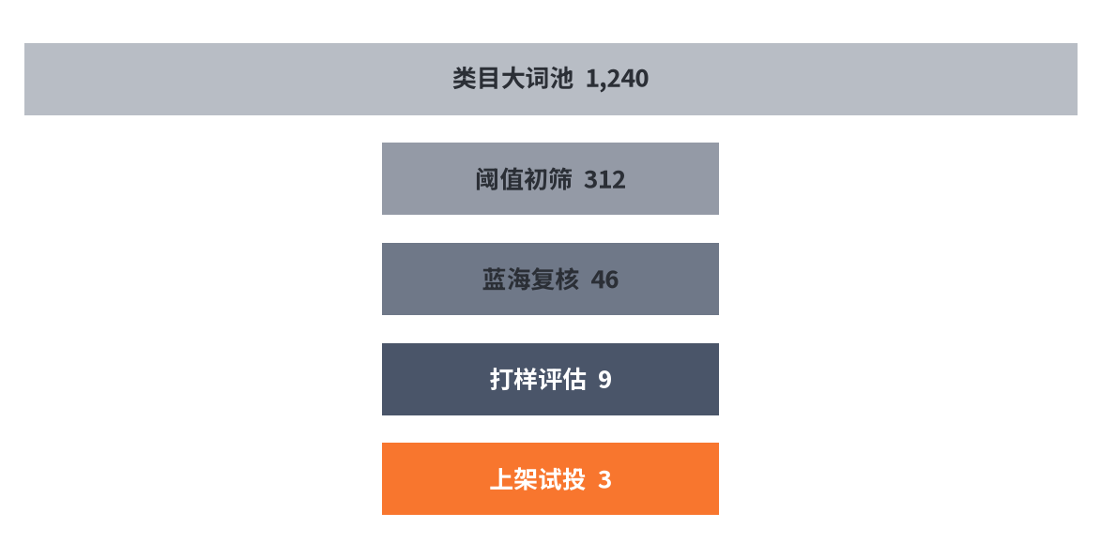
蓝海交叉验证：把四维信号压成一个立项决策
BLUE-OCEAN SKILL
立项结论（示例复盘口径）
目标款：果趣星礼·水果主题 12 枚套装 ¥12.9（含 2 枚夜光隐藏款）｜ 梯队：引流 6 枚 ¥5.9 / 主推 12 枚 ¥12.9 / 礼盒 16 枚 ¥16.9
爆款案例复刻 · 数据驱动选品开款 × AI 视觉优化 ｜ 数据为示例复盘口径（非平台真实数据）
9 / 17

Slide 10
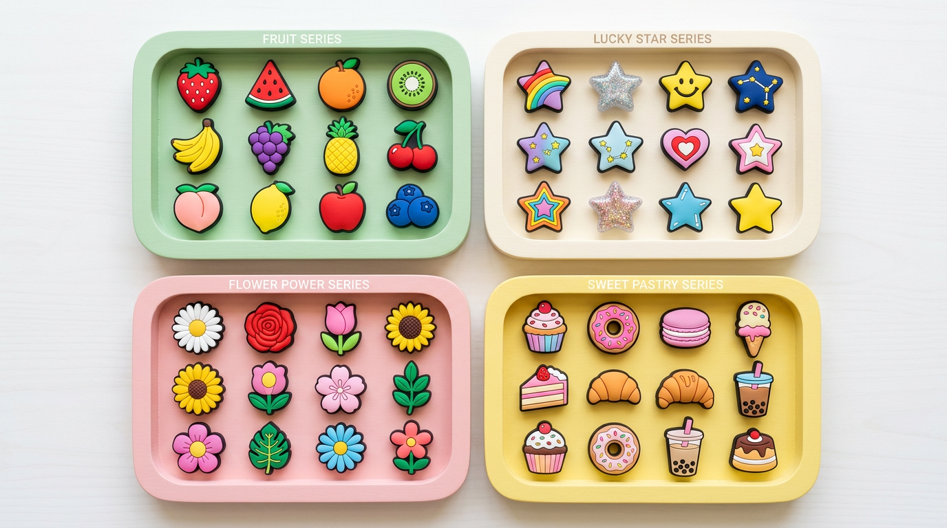
开款阶段 · 三法并行：改款抢时间，创款立差异，开款续命
3-WAY DEV
改款 · 快
创款 · 中
开款 · 稳
现有水果模具换肤
+ 夜光料升级
星座 × 锦鲤 主题
原创插画 12 款
糕点甜品系列
延展 SKU
周期 7 天｜成本最低
卡位引流款 6 枚装
周期 14 天｜主推款
差异化锚点 + 隐藏款
下月上线｜礼盒款
拉动复购与连带
设计专家 Agent 把打样周期砍到 3 天
› AI 草图 » 3D 打印快样 48h ：模具师傅只对确认稿开工
› 爆款基因库比对 ：造型/配色对照 TOP 款特征后定稿
› 套装矩阵一次出齐 ：图即所得（见左侧四系列托盘图）
爆款案例复刻 · 数据驱动选品开款 × AI 视觉优化 ｜ 数据为示例复盘口径（非平台真实数据）
10 / 17

Slide 11
视觉优化总览：设计专家流水线的四件套
VISUAL PIPELINE
1. 解析爆款基因
2. 方向稿 ×3
3. 批量产出
4. 上架即投
5. 复盘回灌
拆解 30 张 TOP 竞品图
提炼 6 条点击规律
›
每套出 3 个方向
商家 10 分钟确认
›
主图/详情/首页/视频
同一份风格基因
›
A/B 主图双投
48h 内出胜负
›
点击数据回流
更新基因库
物料 | 核心指标 | 本案例产出 | 承担角色
主图 | 点击率 CTR | 3 方向 × 2 版式 | 抢点击
详情页 | 停留时长 / 询单转化 | 6 屏结构 + 卖点图 | 推转化
首页 | 逛店转化 / 复购 | 5 模块重构 | 建信任
短视频 | 完播率 / 引导进店 | 15s 五段分镜 | 扩内容场
效率对照：传统外包一套（主图 3 张 + 详情 6 屏）¥2,000+ / 3-5 天 » AI 辅助约 ¥120 / 0.5 天，同风格一键延展首页与视频分镜。
爆款案例复刻 · 数据驱动选品开款 × AI 视觉优化 ｜ 数据为示例复盘口径（非平台真实数据）
11 / 17

Slide 12

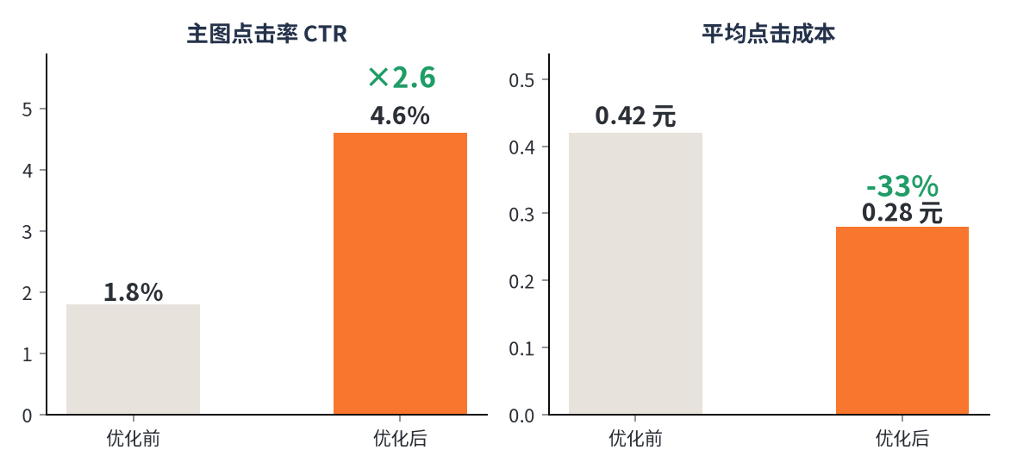
主图优化实战：一次 A/B 的完整复刻
MAIN IMAGE A/B
»
优化前｜素面平铺发灰，CTR 1.8%
优化后｜场景化高饱和+留白标题区，CTR 4.6%
› 点击规律复用 ：密度感 + 使用场景 + 暖色底
› 标题区留白 ：给“12 枚 不重复”大字让位
› 48h 双投胜负 ：赢家沉淀进爆款基因库
爆款案例复刻 · 数据驱动选品开款 × AI 视觉优化 ｜ 数据为示例复盘口径（非平台真实数据）
12 / 17

Slide 13
详情页优化：6 屏结构，把停留时间翻倍
DETAIL PAGE
1
S1 场景钩子
夏日+开学季代入，人群对号
2
S2 全览 12 款
主题套装一次看全（饰品级特写）
3
S3 夜光隐藏款
记忆点卖点单独一屏
4
S4 材质安全
检测报告+母婴级口径背书
5
S5 混搭玩法
一鞋多风格，散件可补购
6
S6 批发政策
阶梯价 + 48h 发货承诺
系列套装一张图讲清“主题 × 枚数 × 不重复”
效果（示例复盘口径）：详情页停留 23s » 47s（+104%），询单转化率 4.1% » 8.7%（+112%）；B 端客户对“材质检测”一屏的提及率最高。
爆款案例复刻 · 数据驱动选品开款 × AI 视觉优化 ｜ 数据为示例复盘口径（非平台真实数据）
13 / 17

Slide 14
首页与短视频：同一份风格基因的三次利用
HOME & VIDEO
分镜 | 画面 | 口播/字幕 | 时长
S1 钩子 | 素白鞋 » 满配鞋 闪电对比 | “一双鞋的尽头，是回头率” | 2s
S2 套装特写 | 水果/星星 12 款快剪贴面特写 | “果趣星礼 12 枚 不重复” | 4s
S3 上脚场景 | 宿舍»街头 两步换装镜头 | “一按一扣，3 秒换风格” | 4s
S4 夜光记忆点 | 暗光下隐藏款发光特写 | “附 2 枚夜光隐藏款” | 3s
S5 价格锚点 | 价格标签弹出 + 进店引导 | “单枚约 1 元，混批更省” | 2s
店铺首页 5 模块
M1 类目秒杀位（引流款 6 枚）
M2 爆款专区（3 套主推矩阵）
M3 混批满减计算器
M4 找货订阅 / 上新日历
视频工程化
M5 验厂实拍 + 发货时效背书
› 与主图同源素材 ：AI 成片分镜复用主图场景，成本~0 增量
› 15s 五段式 ：钩子»卖点»场景»记忆点»锚点，完播优先
目标：把“路过流量”变“收藏/复购客户”
爆款案例复刻 · 数据驱动选品开款 × AI 视觉优化 ｜ 数据为示例复盘口径（非平台真实数据）
14 / 17

Slide 15
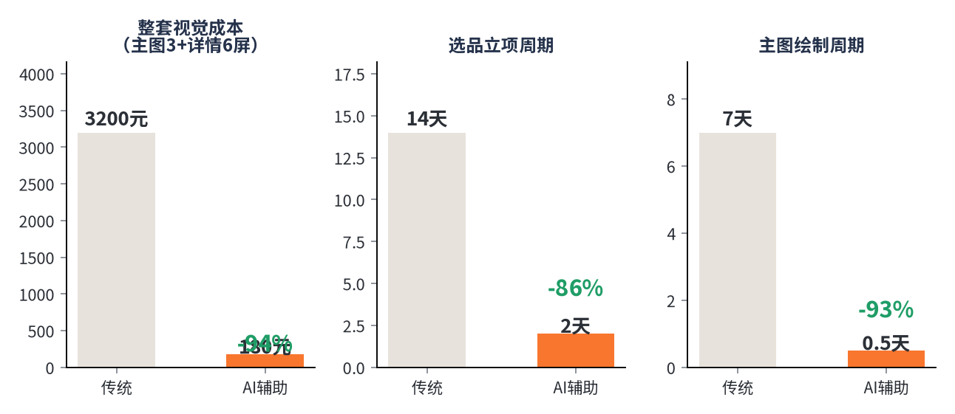
30 天数据复盘：两个 KPI 目标的兑现情况
RESULTS
指标 | 优化前 | 优化后 | 变化
主图点击率 CTR | 1.8% | 4.6% | +156%
详情页平均停留 | 23s | 47s | +104%
询单转化率 | 4.1% | 8.7% | +112%
选品立项周期 | 14 天 | 2 天 | -86%
整套视觉成本 | ¥3,200 | ¥180 | -94%
上新»爆款成功率 | 18% | 34% | +16 pct
战役结论（示例复盘口径）
首月动销 3.2 万件（目标 2 万，达成 160%）｜ 上新»爆款成功率 18% » 34% ｜ 研发周期 14 天 » 2 天 ｜ 视觉成本 ¥3,200 » ¥180/套（-94%）
两条流水线互相喂养：点击与转化数据回流蓝海象限，下一轮选品阈值自动调优。
爆款案例复刻 · 数据驱动选品开款 × AI 视觉优化 ｜ 数据为示例复盘口径（非平台真实数据）
15 / 17

Slide 16
复刻资产：提示词与技能模板（可直接工程化）
PROMPTS & SKILL
1688 蓝海选品分析 · Skill 摘要
专家 · 设计专家 · SubAgent 摘要
角色：1688 生意助手·选品分析子技能
输入：类目种子词 / 目标客单带 / 产能约束
工具：RPA 探针采数 » ecommerce-data 查询 »
competitor_report 报告
模型：供需比 × 竞争集中度四象限 + 词根增速
输出：蓝海象限坐标 + SKU 梯队建议 +
风险清单（IP/季节性/账期）
范式：newton-skill-workflow-v1（技能工作流）
输入：爆款基因库 + 品牌色 + 商品卖点卡
编排：方向稿×3 » 确认 » 批量 » maxRounds 收敛
产出：主图 3 方向 / 详情 6 屏 wireframe /
首页 5 模块 / 15s 视频分镜
质检：标题区留白率 / 密度评分 / 点击率先验
› 落地顺序建议 ：先跑通“蓝海选品 Skill”（数据最轻），再接设计专家（需要基因库积累），最后首页/视频自动化。
› 合规声明 ：本案例全部经营数据为示例复盘口径；图像为 AI 生成的自有示例素材；不构成任何经营承诺。
爆款案例复刻 · 数据驱动选品开款 × AI 视觉优化 ｜ 数据为示例复盘口径（非平台真实数据）
16 / 17

Slide 17
数据驱动精准选品 · AI 辅助高效作图
把每一次上新，变成一次可复用的临床实验。
下一步：接入店铺真实数据源（只读授权）替换示例口径 » 沉淀团队级爆款基因库 » 每周 2 次主题测款的细胞级上新节奏。

